Slide 1

Séquence 4
Vignette clinique 1

Slide 2
Mohamed Adénane, 5 ans 5 mois
Novembre 2020
Les parents consultent le médecin pédiatre pour des difficultés à l’école et à la maison.
Des difficultés scolaires sont rencontrées : l’AESH est demandé par école.
Les parents rapportent une bonne compréhension mais de la lenteur. Ce qui inquiète surtout les parents c’est le fait que ce soit un enfant « nerveux » avec des crises, qui mange très peu et peu diversifié.
Notes:
A lire

Slide 3
Le médecin connait la famille et a en tête les antécédents familiaux :
Il a une sœur aînée scolarisée en classe ULIS et suivi par un SESSAD (elle présentait un mutisme en maternelle, avait un comportement réservé en primaire avec des problèmes de compréhension et d’apprentissages).
Les antécédents médicaux :
Ictère néonatal sévère, y compris à terme (bilirubine >400 μmol/l).
Epilepsie idiopathique a été décelée à 1 an et demi. Mohamed a été traité par Micropakine. Elle est stabilisée actuellement. Mohamed A. n’a plus de traitement médicamenteux depuis 6 mois.
Aussi, il connait l’histoire de la naissance de Mohamed A.: accident lors de la naissance.
Mohamed aurait tapé la tête au sol en tombant avec la mère suite a un accouchement trop rapide en chambre où elle était seule. Scanner à la naissance : RAS.
Notes:
A lire

Slide 4
Premiers questionnements
Ici pas de question sur l’expression de la douleur (à revoir plus tard)
L’alimentation : « très difficile, mange très peu, ne veut que des gâteaux, et des pâtes, ne mange de viande, de fruits ou de légumes. Ça nous inquiète. Il est maigre » (NB : poids 17kg - taille105 cm)
Le sommeil : « mieux depuis quelques mois, mais s’endort avec nous sur le canapé sinon il réveille sa sœur. Il se réveille parfois la nuit, il bouge beaucoup. Il dormait avec moi (mère) jusqu’à 2 ans (fin allaitement) »
L’audition : pas contrôlée
La vue : astigmatisme avec port de lunettes. Contrôle orthoptique RAS. Nouveau Bilan neurovisuel prévu
Opérations : amygdalectomie partielle (août 2020)
L’exposition aux écrans : « oui il hurle et casse tout quand on arrête »
Les parents ont-ils déjà consulté des professionnels ? Quelques séances au CMP avec un pédopsychiatre car problème de sommeil (3 ans ½ ) qui évoque : « Pas de nécessité de continuer le suivi, tout va bien, enfant en pleine forme ».
Notes:
A lire

Slide 5

Rappel de la HAS*
« Quel que soit l’âge, toute inquiétude des parents concernant le neurodéveloppement de leur enfant doit être considérée comme un signe d’appel (AE). Il en est de même pour toute régression ou non-progression des acquisitions (AE) »
* RBPP Troubles du neurodéveloppement - Repérage et orientation des enfants à risque (2020)
Notes:
AE = Accord d’Experts

Slide 6
Inquiétude parentale
Remplissage du guide TND = CTE (Consultation repérage des Troubles de l’Enfant)
RDV dès que possible pour une consultation dédiée (max 3 semaines) : CTE
Selon le temps dont vous disposez…
Notes:
A lire
Objectif : rassurer les parents !

Slide 7
Lors de la consultation dédiée…
Novembre 2020
Refaire un point sur les inquiétudes des parents
Reprendre les différents domaines à questionner :
  - Psychomotricité
  Langage/communication
  Relations sociales
  Comportement au quotidien
  Scolarité
  Activités / intérêts…
Notes:
A lire

Slide 8
Psychomotricité
Cf carnet de santé
Marche : 12 mois.
Motricité globale : Mohamed est assez « effrayé » par les jeux en extérieur (faire du toboggan, grimper …). Il porte peu d’intérêt pour le vélo et la trottinette. Il rencontre des difficultés avec les jeux de ballon.
Motricité fine : Pas aisée. Il est gaucher. Le graphisme est difficile (qualité). Il manipule la pâte à modeler mais ne fait pas de bonhomme par exemple ou autre, il a de la difficulté à manipuler sa voiture télécommandée…
Notes:
A lire

Slide 9
Langage / communication
Le langage oral n’a pas présenté de retard selon les parents : il parle bien, pose des questions…
La compréhension semble bonne.
(NB : ici, vous observez pendant la consultation que l’enfant parle fort, coupe la parole, et peut répondre « à coté » de la question (ex : « on va au marché, le marché aux poissons », réplique dans Bob l’éponge), il marche dans le bureau et ne demande pas à jouer aux jeux dans la pièce)
Notes:
A lire

Slide 10
Relations sociales
Selon les parents, tout se passe bien avec ses pairs
Notes:
A lire

Slide 11
Comportement au quotidien
Crises de frustration très fréquentes voire violentes
Enfant qui pleure beaucoup, est dit très nerveux, « assez capricieux pour avoir ce qu’il veut »
Gestion des émotions difficile
Changement, imprévu = crise
Peu d’autonomie personnelle
Bouge tout le temps, ne perçoit pas le danger
Exposition écran : très exposé, réclamant tous les jours la télévision et se mettant en crise lorsqu’il est confronté à la frustration de ne pouvoir regarder.
Notes:
A lire

Slide 12
Scolarité
En PSM, il était très fatigué car le sommeil n’était pas de bonne qualité.
Changement d’école pour la MSM. Là, un retard dans les apprentissages est relevé.
En GSM, l’enseignant rapporte de la lenteur, des difficultés dans le découpage, de la difficulté à travailler en autonomie. Mohamed a besoin de quelqu’un a ses côtés pour faire ce qui lui est demandé.

Slide 13
Activités / intérêts
A des figurines, des voitures
Regarder la TV : souvent le même dessin animé « Bob l’éponge »
« Joue » très souvent avec le même feutre (si on questionne la famille, on comprend qu’il ne joue pas vraiment avec, mais le garde à la main)
Notes:
A lire

Slide 14

Remplissage d’un guide TND aux vues des éléments
Notes:
A faire remplir par les stagiaires

Slide 15
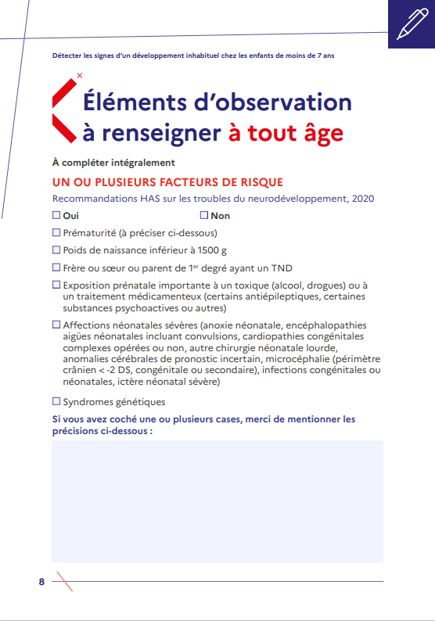
Une sœur ULIS + SESSAD
Ictère néonatal sévère
Notes:
A faire remplir par les stagiaires

Slide 16
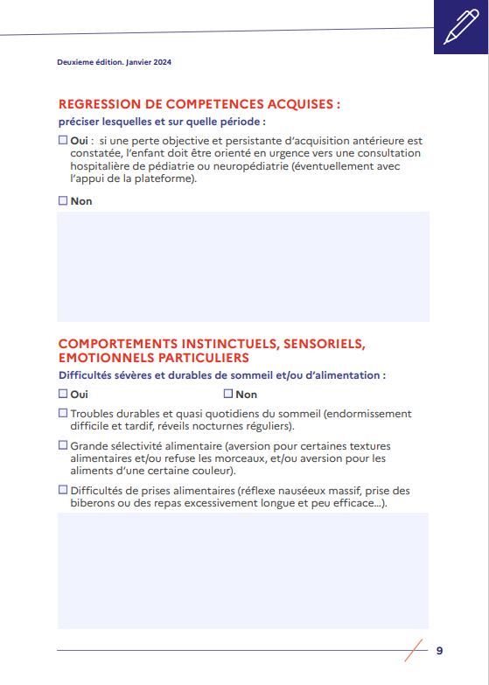
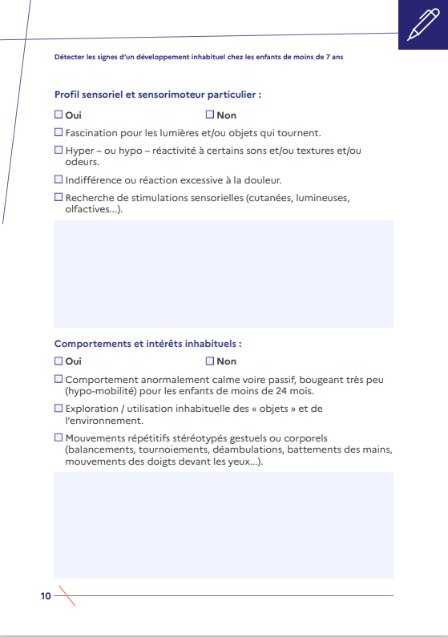
Notes:
A faire remplir par les stagiaires

Slide 17
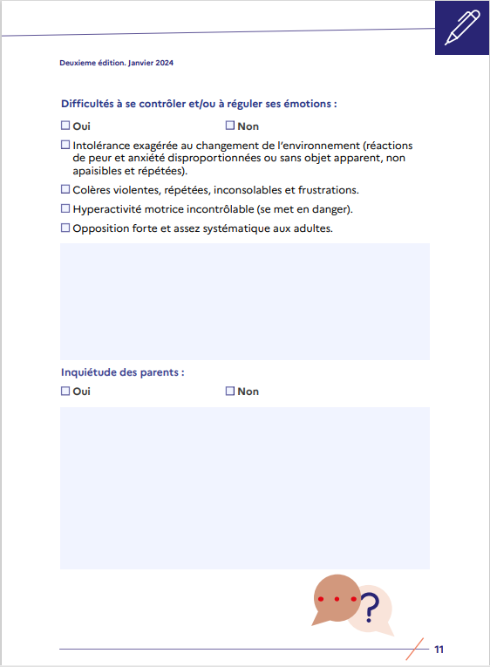
Notes:
A faire remplir par les stagiaires

Slide 18
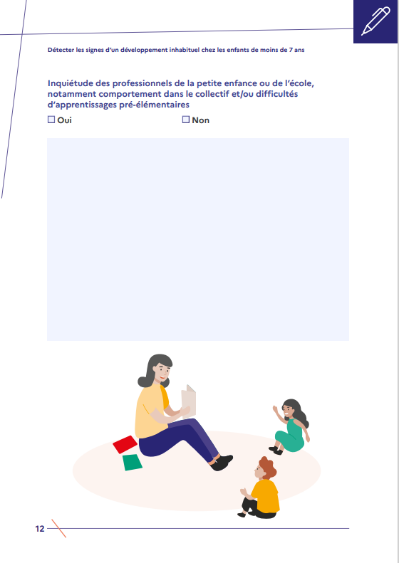
Demande d’AESH par l’école
Retard scolaire
Aucune autonomie

Slide 19
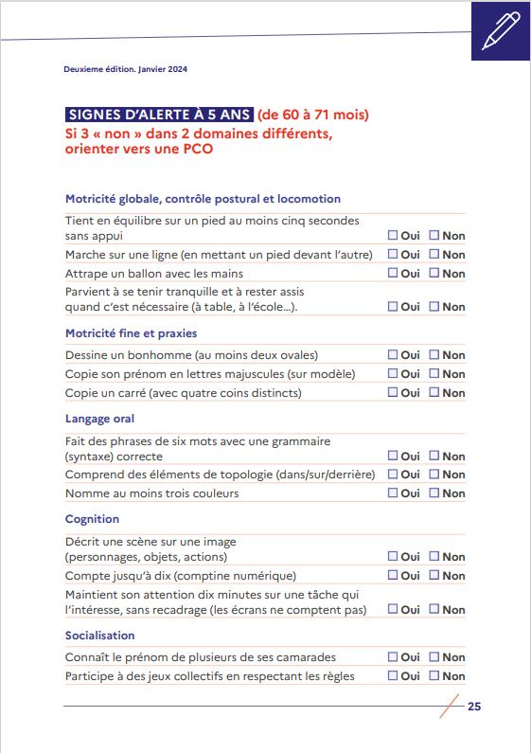

Orientation possible vers la PCO
+ de 3 « non » dans plusieurs domaines
Autre orientation possible ?
Notes:
Comment observer cela ?? Demander à l’enfant de faire. S’il ne le fait pas devant vous, demander aux parents s’il le fait
Échanger sur les orientations possibles suite au remplissage du guide
Nouveau guide : Si vous ne cochez ni OUI ni NON, il faut le justifier en commentaire libre : « pour des raisons techniques » ou « non évaluable du fait du comportement de l’enfant »

Slide 20
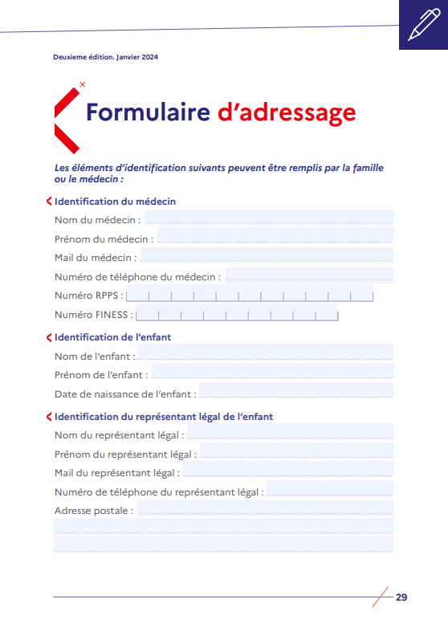
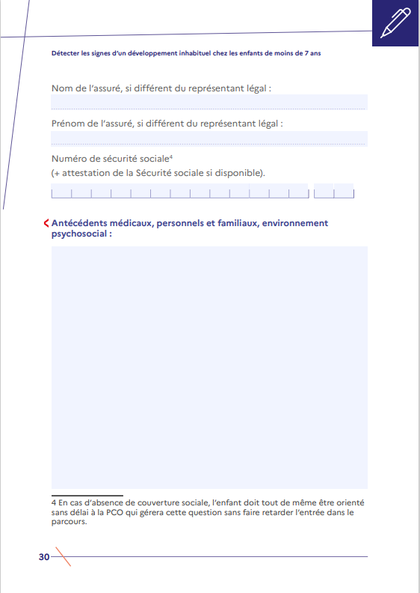
Une sœur en ULIS + SESSAD
Ictère néonatal sévère
Anomalies sommeil et alimentation
Retard dans les acquisitions neurodéveloppementales

Slide 21
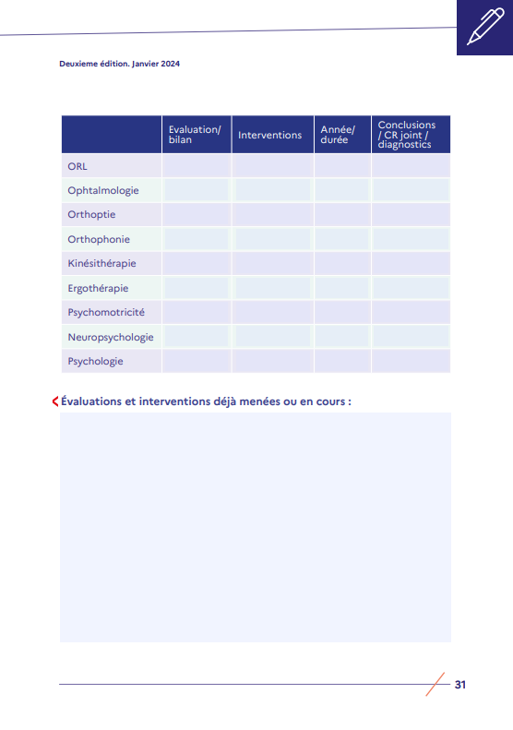
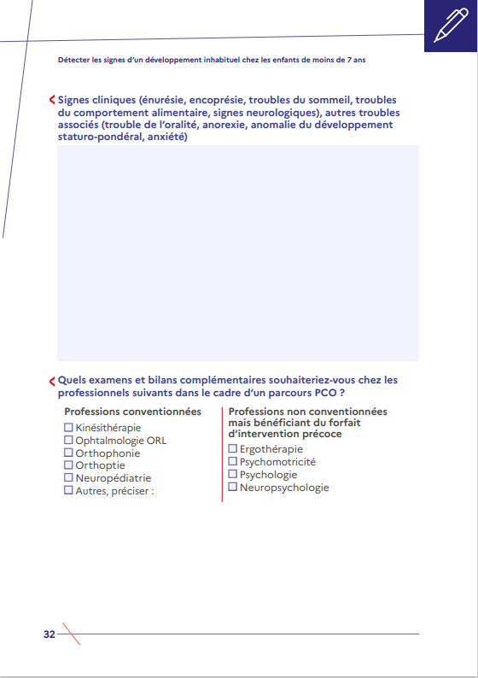
Notes:
Neuropsy ou psy ??

Slide 22
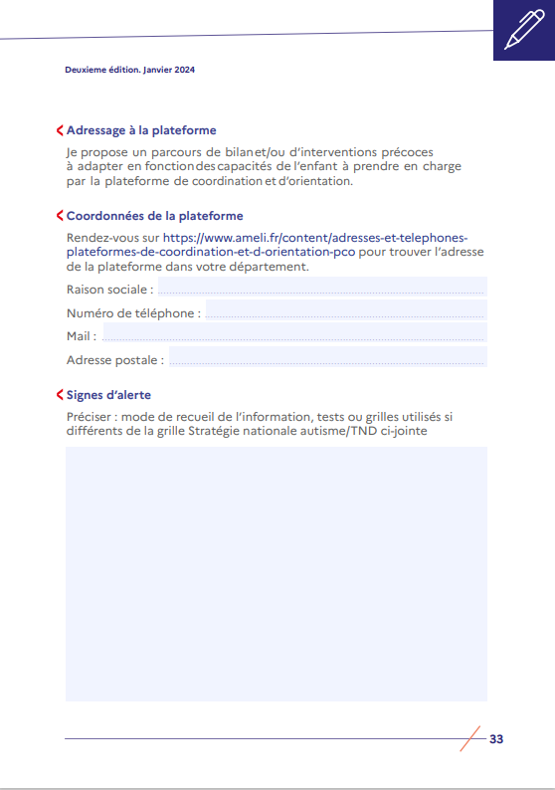
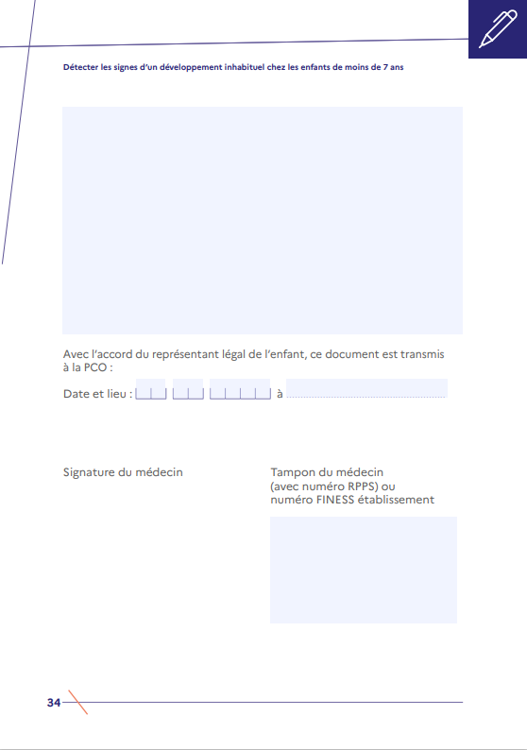

Ne pas oublier de remplir et signer…

Slide 23
Le médecin confirme à la famille que l’enfant pourrait relever de la PCO pour faire les bilans complémentaires ou de professionnels en libéral (libre choix).
Il devra donner la plaquette explicative de la PCO.
Le médecin envoie le dossier complet à la PCO si la famille est d’accord.
Notes:
A la suite du remplissage du guide…

Slide 24
Proposition de consultation de suivi
Proposer aux parents de reprendre RDV quand les bilans seront effectués pour faire une synthèse et discuter des PEC.

Slide 25
Chemin clinique 1

Slide 26
Définition
Pour une pathologie donnée, tous les éléments du processus de prise en charge constituant le parcours du patient.
Document à intégrer au dossier du patient.
Représente l’enchainement des actions réalisées par les professionnels au cours de la prise en charge du patient.
→ outil d’organisation et de planification de la prise en charge

Slide 27
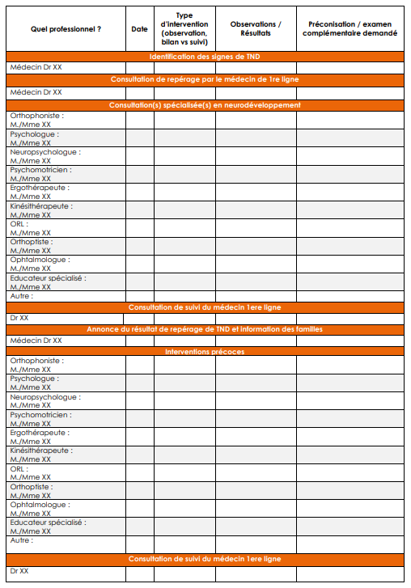
Exemple 1 de trame pour un TND
Notes:
A chaque consultation, le médecin remplit le chemin clinique avec les informations qui lui sont données et s’assure de la mise en place des PEC recommandées. Le nom des professionnels y est mentionné comme la date de consultation, le type d’intervention réalisée, les résultats et les recommandations afin de s’assurer de la pertinence et de la réalisation des PEC.

Slide 28
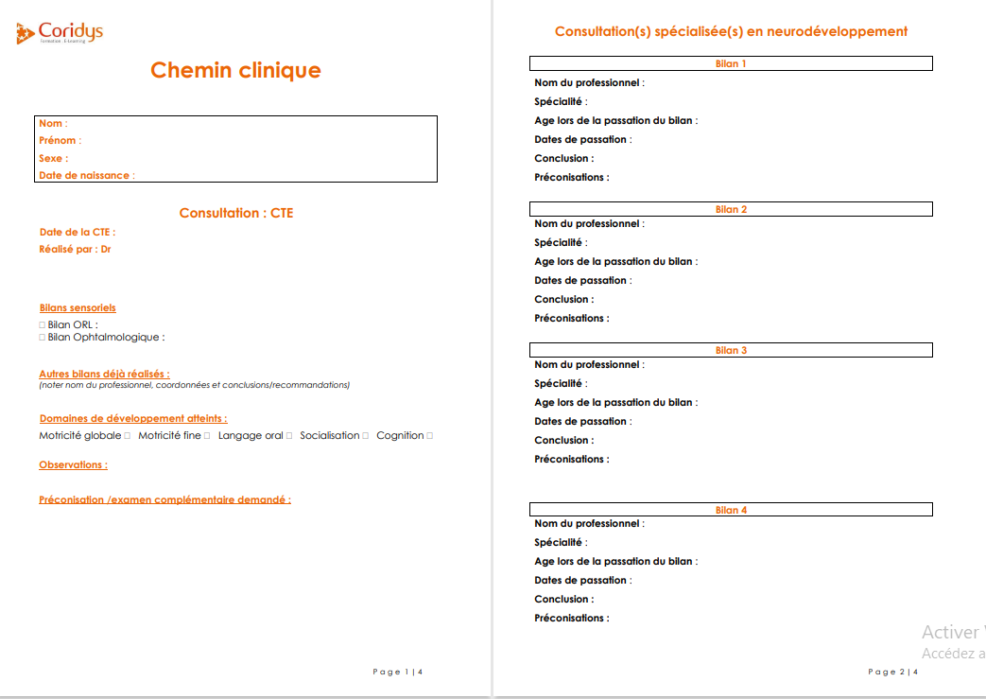
Exemple 2 de trame pour un TND

Slide 29
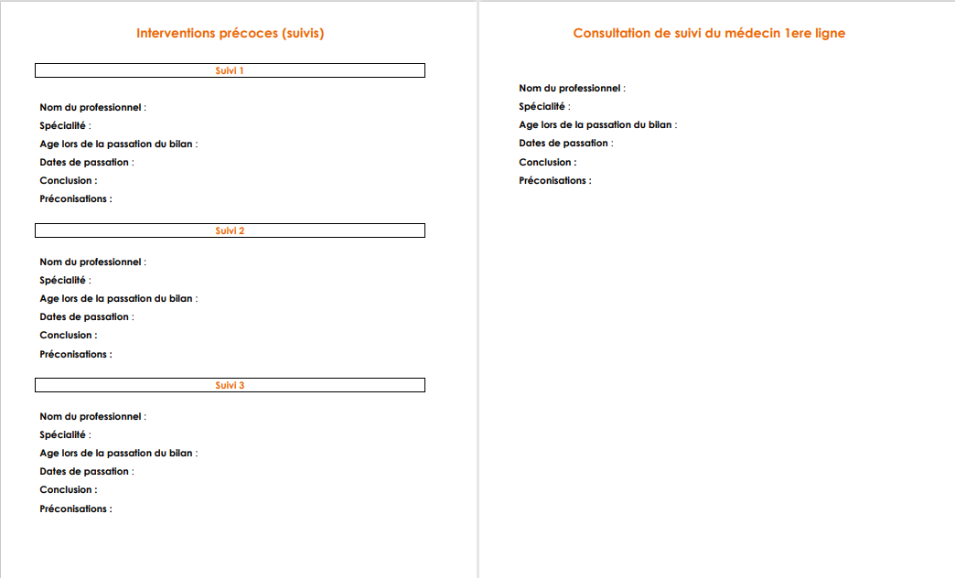

Slide 30
D’après la vignette clinique vue dans la séquence 5, nous vous proposons de remplir le chemin clinique au regard de toutes les informations en votre possession.
Vous apporterez des remarques/ propositions au parcours proposé.
Mise en situation

Slide 31
Lecture des comptes-rendus réalisés
Bilan psychomoteur
Bilan neuropsychologique
Bilan attentionnel
Bilan orthophonique
NB : Bilan ORL (audiogramme) réalisé (mai 2021) : RAS
Notes:
Laisser le stagiaire prendre connaissant des différents bilans

Slide 32
Quel professionnel ? | Date | Type d’intervention (observation, bilan vs suivi) | Observations / Résultats | Préconisation / examen complémentaire demandé
Identification des signes de TND
Médecin Dr XX | Nov 2020 | Consultation clinique + échanges avec parents | - facteur de risque : Sœur ayant un TND / Ictère néonatal sévère - troubles des fonctions physiologiques instinctuelles (sommeil, alimentation), - profil sensoriel et sensori-moteur particulier, - régulation émotionnelle inhabituelle pour l’âge, - motricité globale et fine difficiles, - difficulté de socialisation… | Consultation dédiée CTE prévue le XX Nov 2020
Consultation de repérage par le médecin de 1re ligne
Médecin Dr XX | Nov 2020 | Observation + remplissage du guide repérage TND | Signes de TND avérés | Orientation PCO (remplissage du dossier et envoi ce jour)

Slide 33
Quel professionnel ? | Date | Type d’intervention (observation, bilan vs suivi) | Observations / Résultats | Préconisation / examen complémentaire demandé
Consultation(s) spécialisée(s) en neurodéveloppement
ORL : M./Mme XX | Aout 2020 | Amygdalectomie partielle
Orthoptiste : M./Mme XX | Nov 2020 | bilan | fusion en convergence en VL limitée aux prismes | - Suivi à réaliser mais non urgent - Faire un bilan psychomot
Psychomotricien : M./Mme XX | Dec 2020 | Bilan | - diff visuelles et motrices | Suivi psychomot
Orthophoniste : M./Mme XX | Fev 2021 | Bilan fait à l’oral aux parents | RAS Bonne communication, comprend bien, bon niveau de langage | RAS
Neuropsychologue : M./Mme XX | Fev 2021 | Bilan | - diff attentionnelles - diff de langage - diff comportementales | - Suivi neuropsy + Guidance parentale - PEC ortho sur la pragmatique - Bilan ORL
Consultation de suivi du médecin 1ere ligne
Dr XXX | Mars 2021 | observation | - Suivi psychomot en cours (janv 2021) - Apprentissages difficiles, pleure beaucoup à l’école. AESH demandé par ecole → certif pour dossier MDPH rempli : AEEH, AESH, aménagements scolaires | - Orienté vers un ORL pour bilan auditif - Refaire un bilan ortho plus ciblé (pragmatique) - Faire suivi neuropsy Bilan visuel à venir Faire GEVASCo par école et dépôt dossier MDPH
Consultation(s) spécialisée(s) en neurodéveloppement
Orthoptiste : M./Mme XX | Avril 2021 | bilan |  | Suivi à réaliser
Ophtalmologue : M./Mme XX | Avril 2021 | bilan | Astigmatisme | Port de lunettes nécessaire
ORL : M./Mme XX | Mai 2021 | audiogramme | RAS | RAS
Consultation de suivi du médecin 1ere ligne
DR XX | Juin 2021 | observation | - Fin d’année scolaire difficile. Difficultés attentionnelles +++ Retard dans les apprentissages - Suivi psychomot en cours - éval de l’environnement familial : les parents ne semblent pas comprendre les diff de leur enfant ni leurs diff éducatives (renforcements de certains comportements négatifs) ex: crise si n’a pas de gâteau donc on lui donne, enfant s’endort sur le canapé… | - Faire un bilan attentionnel - Faire bilan ortho car non réalisé ce jour - Faire suivi neuropsy car non réalisé ce jour
Notes:
Les lignes non utiles ont été supprimées et les autres ont été réagencées dans l’ordre chronologique.
La consultation de suivi vient faire le point sur les bilans déjà réalisés.
Si des PEC ont été recommandées mais pas réalisées par les parents : faire le point, savoir pourquoi elles n’ont pas été réalisées, les renoter

Slide 34
Quel professionnel ? | Date | Type d’intervention (observation, bilan vs suivi) | Observations / Résultats | Préconisation / examen complémentaire demandé
Consultation(s) spécialisée(s) en neurodéveloppement
Neuropsychologue : M./Mme XX | Oct 2021 | Bilan attentionnel | - Diff attentionnelles et exécutives - Diff comportementales - Diff interactions sociales | - Bilan et suivi ortho pour pragmatique - passation d’une ADOS II - SESSAD - Suivi neuropsy
Interventions précoces
Psychomotricien : M./Mme XX | En cours depuis janv 2021 | suivi | Des progrès mais les difficultés persistent Hypothèse de présence de TAC | Poursuite du suivi
Orthoptiste : M./Mme XX | Mai 2021-oct 2022 (perlé) | suivi | Suivi en cours
Neuropsychologue : M./Mme XX | Janv-oct 2022 | Suivi / guidance parentale | - Guidance parentale - Comportements persistants : difficulté à moduler sa voix, pose des questions de façon répétitive toujours sur le même sujet, ne répond pas toujours aux questions de façon adaptée… + comportements stéréotypés perdurent à la maison depuis plusieurs mois avec un stylo avec lequel « il joue » selon les parents. | Groupe d’habiletés sociales. Réévaluation pédopsy (reprise de contact avec le CMP).
Consultation de suivi du médecin 1ere ligne
Médecin Dr XX | Mars 2022 | Consultation clinique | Difficultés scolaires persistent malgré AESH Maintien CP demandé par école Bilan orthophonique toujours pas réalisé, les parents ne trouvent pas d’ortho Prise contact CMP par les parents Suivi en cours ok NB : parents rapportent que l’enfant « ne ressent pas la douleur » | - Bilan ortho urgent - Bilan ADOS? CMP? - Parents refusent proposition de SESSAD
Interventions précoces
Orthophoniste : M./Mme XX | Oct 2022 | Bilan | Le bilan orthophonique sur le versant pragmatique (humour difficile, ton de voix inadapté, tour de parole…) a été réalisé et met en évidence un trouble dans ce domaine. | Une prise en charge est nécessaire et sera effectuée par une autre orthophoniste.
Consultation de suivi du médecin 1ere ligne
Dr XXX | Dec 2022 | observation | Précision des hypothèses de TND : TAC, TSA Parents ont repris contact avec Dr XX du CMP | - Appeler le Dr XXX du CMP pour évoquer un diag à la famille. Faire une ADOS II ? - Vérifier que le suivi ortho se mette en place
Notes:
Dans la consult suivi médecin toujours reprendre les recommandations des bilans et discuter/vérifier leurs mises en place

